Slide 1
Министерство образования Республики Мордовия
Портфолио
Зуйковой Ирины Владимировны
музыкального руководителя муниципального дошкольного
образовательного учреждения «Детский сад №93»
Дата рождения: 13 сентября 1979 г.
Профессиональное образование: высшее, Мордовский государственный педагогический институт имени М.Е.Евсевьева.
Специальность: 050100 Педагогическое образование;
Квалификация: Учитель музыки по специальности «Музыкальное образование»
Диплом: № 502
Дата выдачи: 30.01.2004 год,
Общий трудовой стаж: 26 лет,
Стаж педагогической работы (по специальности):
13 лет (музыкальный руководитель)
Notes:
Оригинальные шаблоны для презентаций: https://presentation-creation.ru/powerpoint-templates.html
Бесплатно и без регистрации.

Slide 2
Представление педагогического опыта Зуйковой Ирины Владимировны размещен на сайте МДОУ «Детский сад № 93» Адрес сайта:
https://ds93sar.schoolrm.ru/sveden/employees/10035/322654

Slide 3
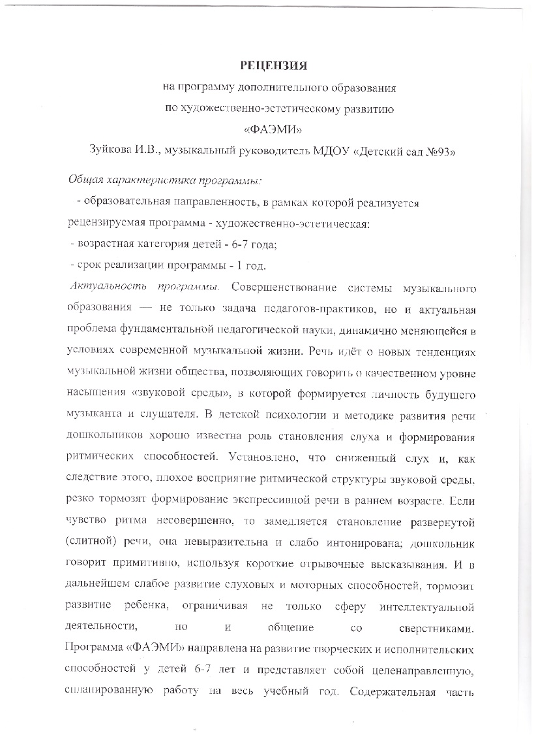
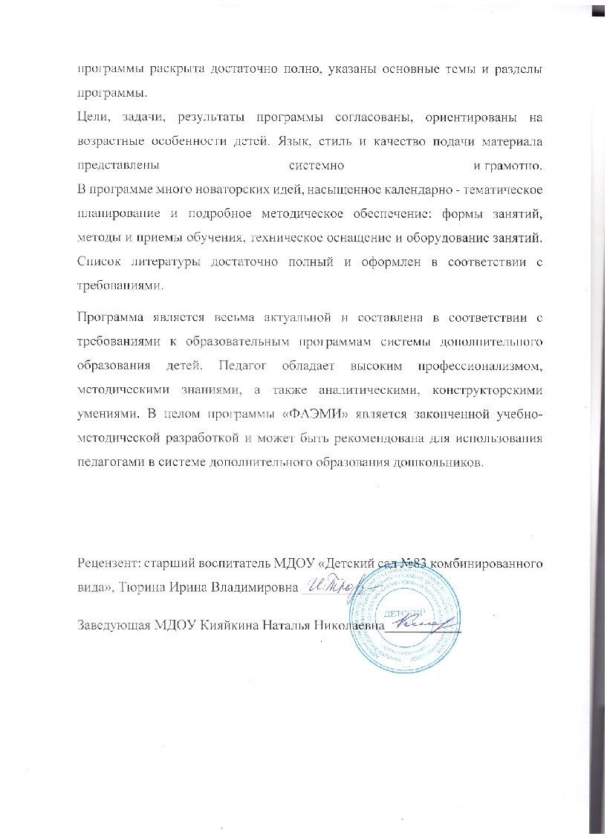
Наличие авторских программ, методических пособий.

Slide 4
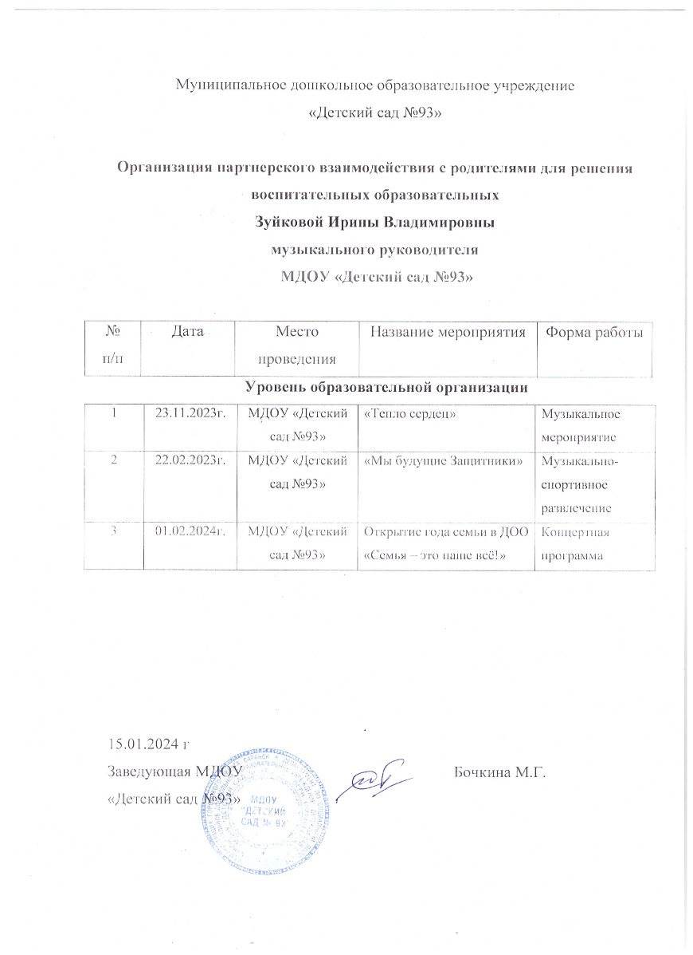
Организация партнерского взаимодействия с родителями для решения воспитательных и образовательных задач.

Slide 5
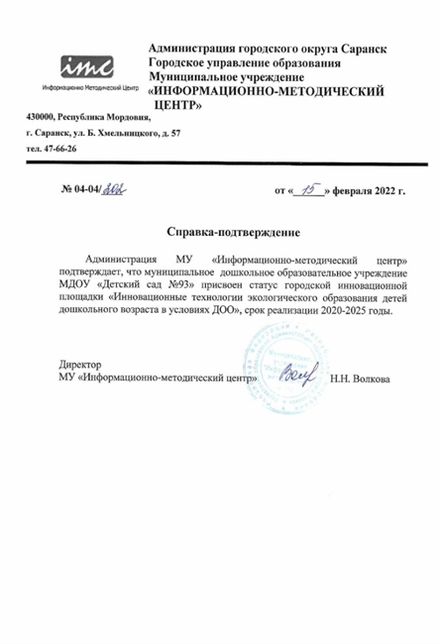
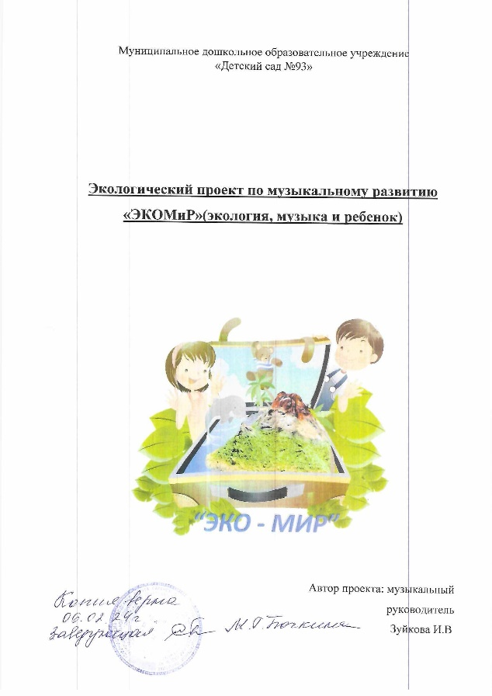
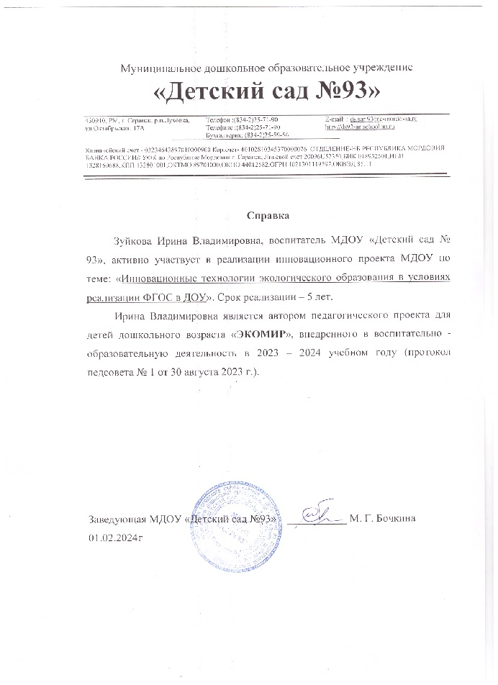
Участие в инновационной (экспериментальной) деятельности.

Slide 6
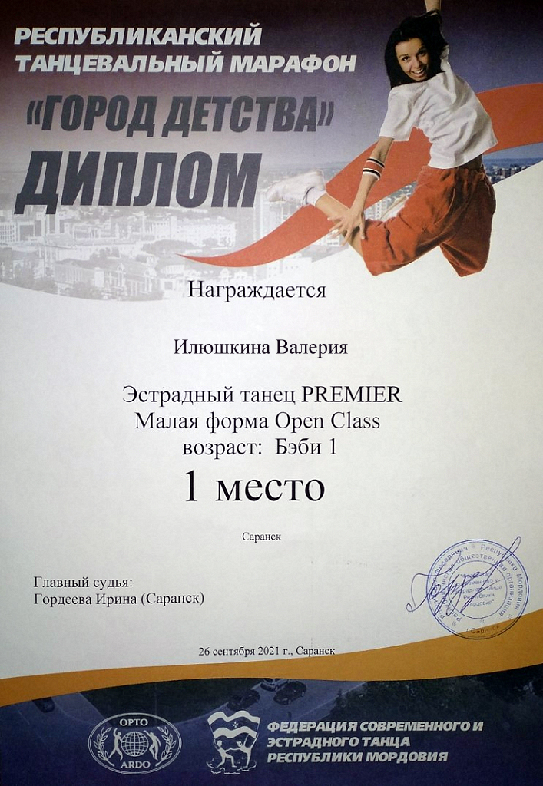
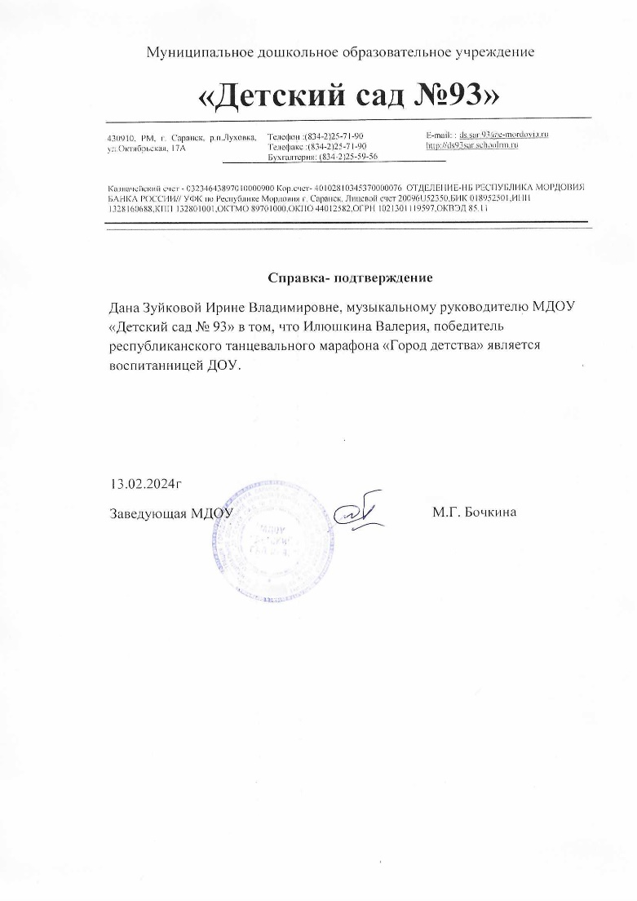
Результаты участия воспитанников в конкурсах.

Slide 7
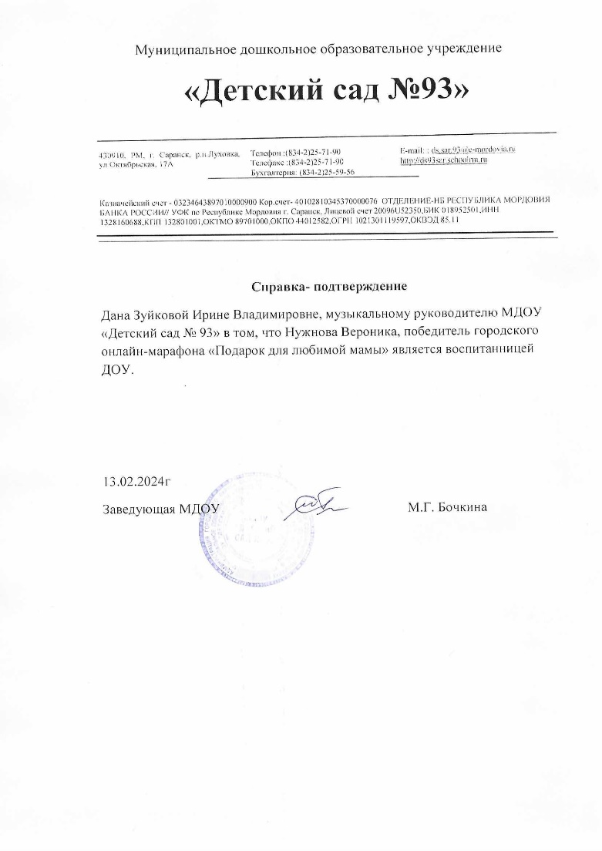

Slide 8
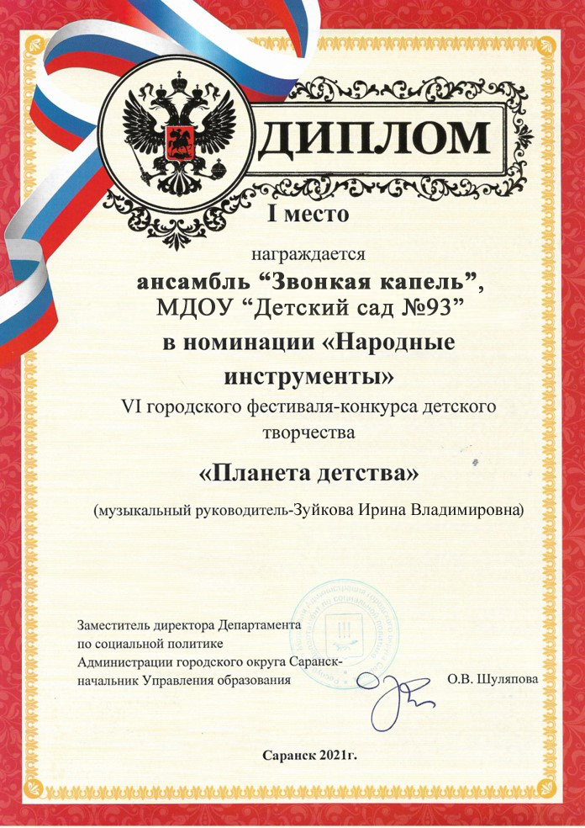
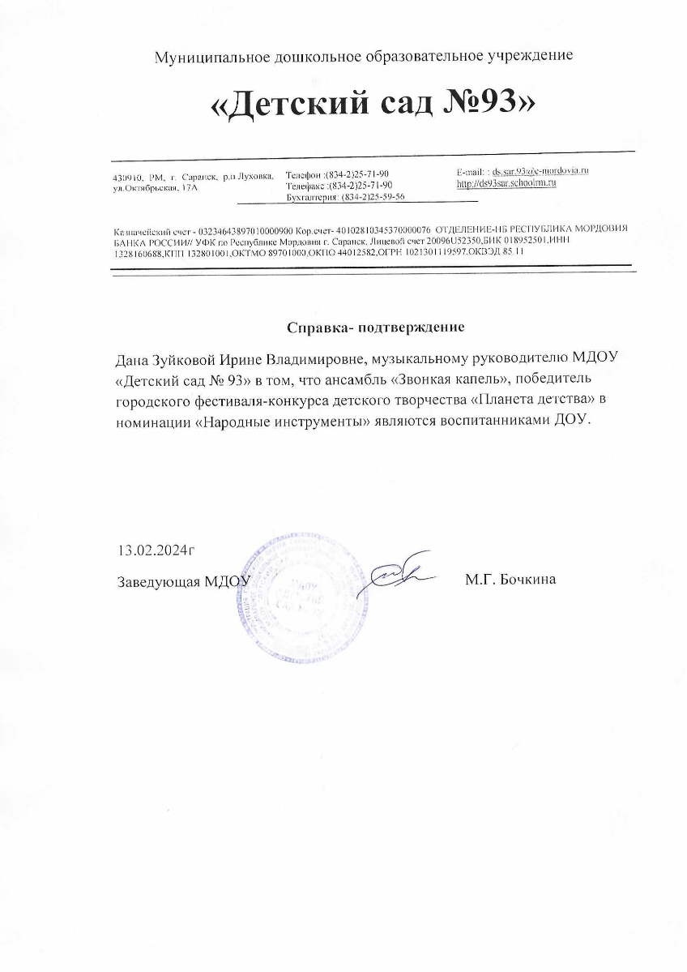

Slide 10
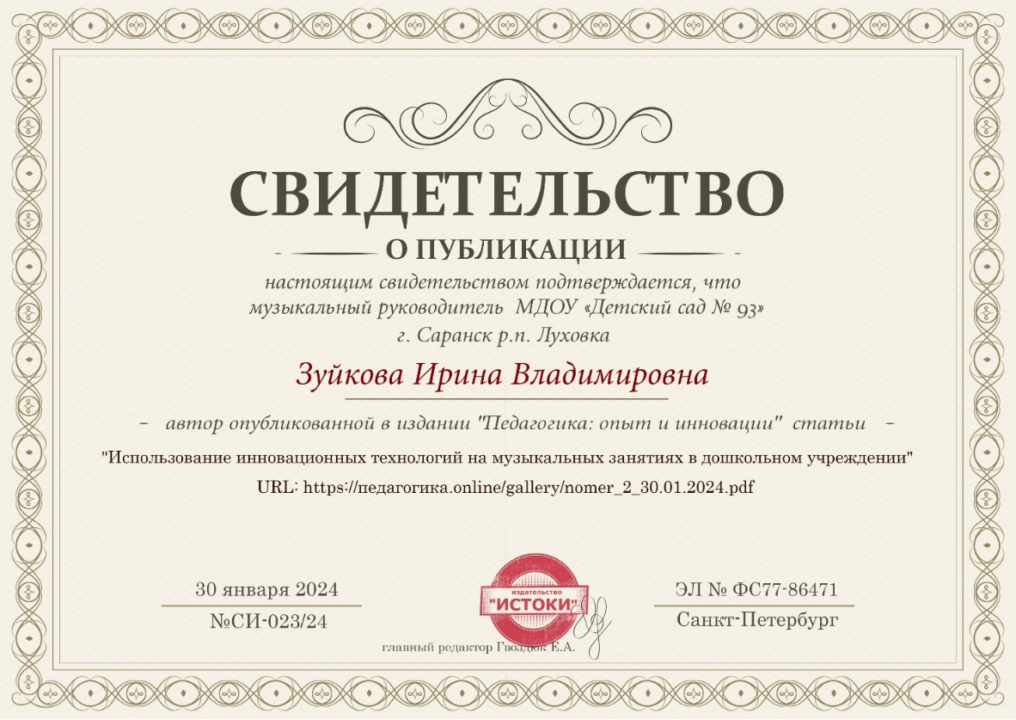
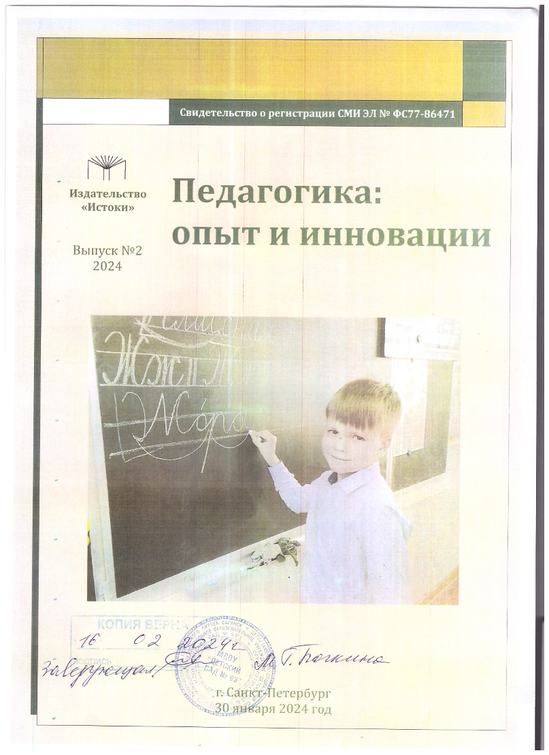
Наличии публикаций

Slide 11
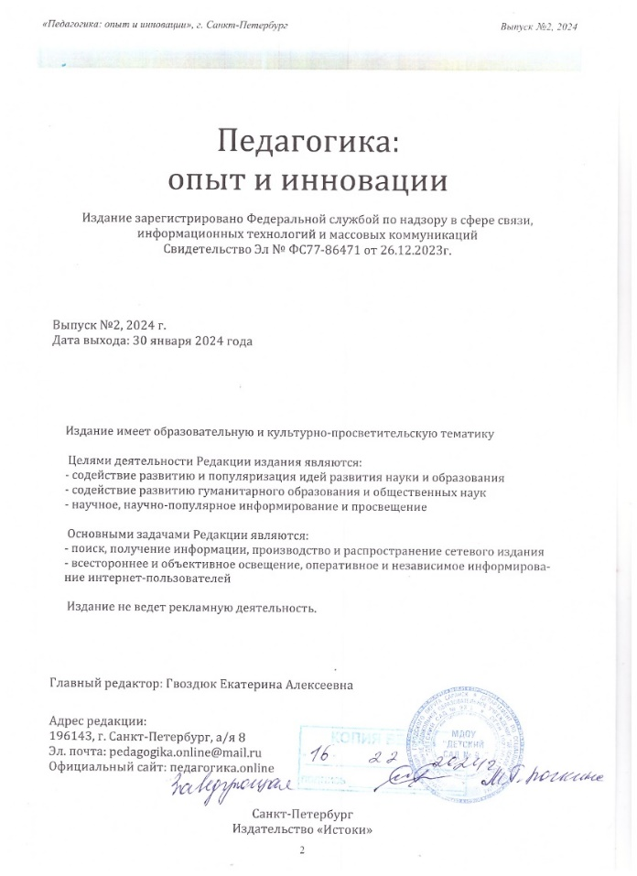
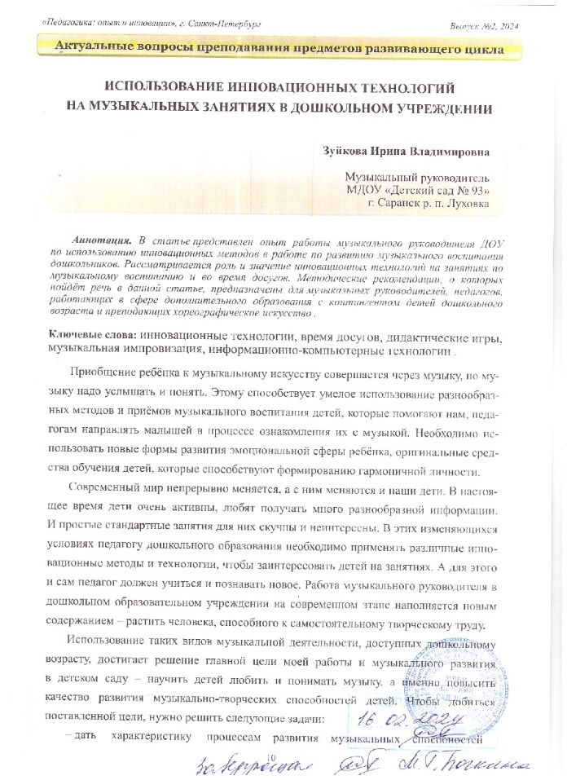
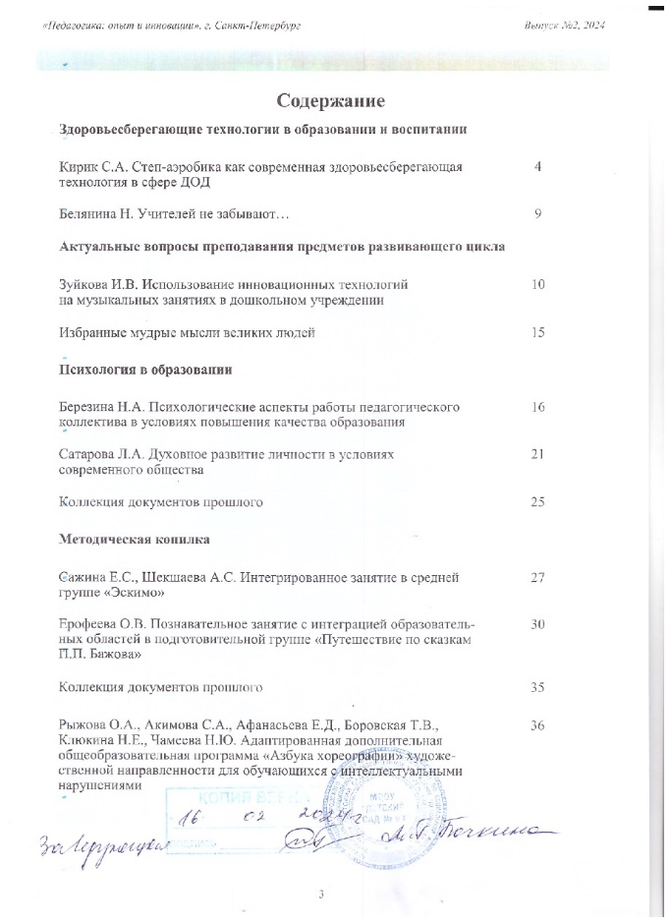

Slide 12
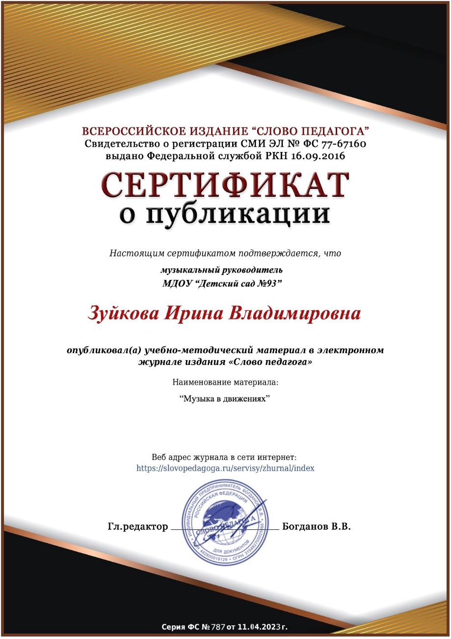

Slide 13
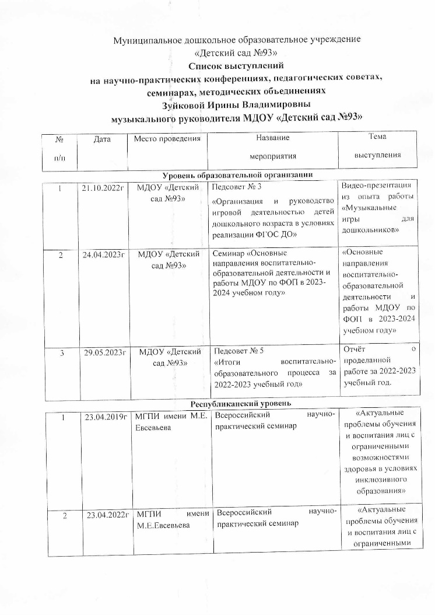
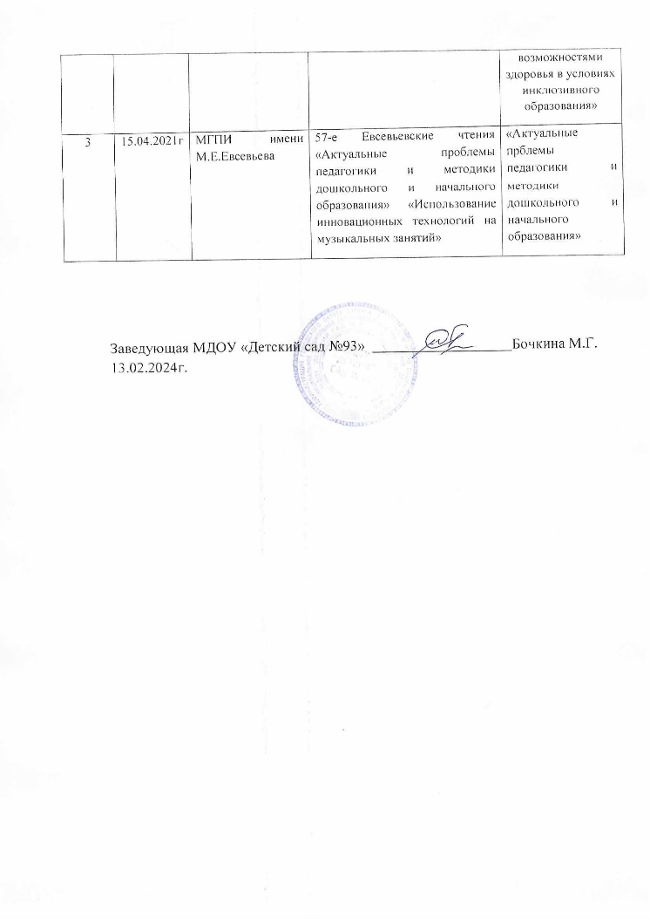
Выступления на заседаниях методических советов,
научно-практических конференциях, педагогических чтениях,
семинарах, секциях, форумах, радиопередачах (очно).

Slide 15
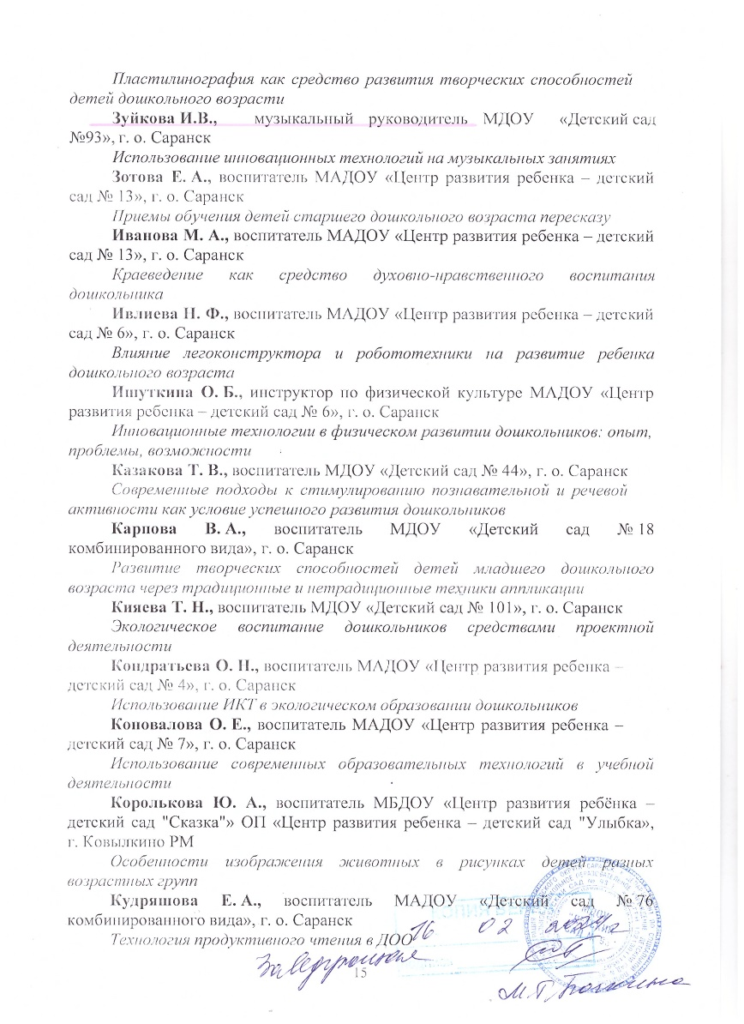

Slide 16
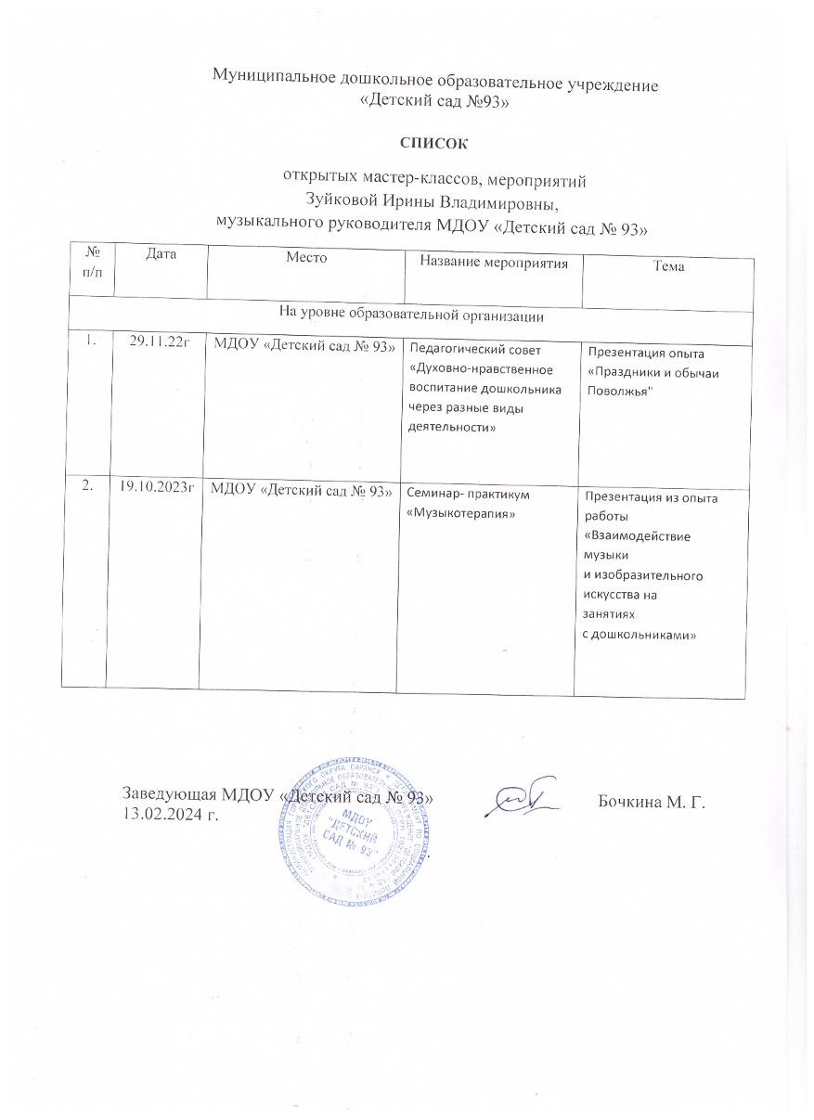
Проведение открытых занятий, мастер- классов, мероприятий.

Slide 17
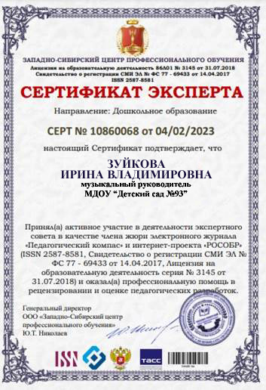
Экспертная деятельность.

Slide 18
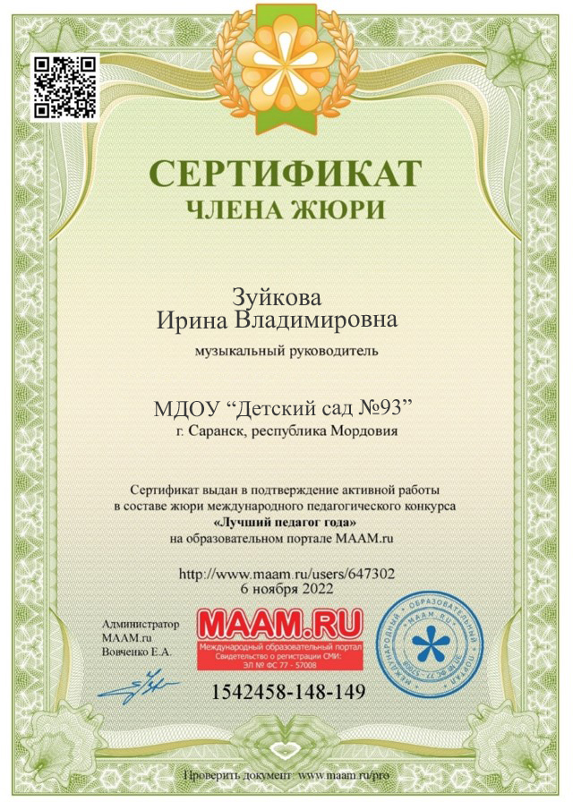
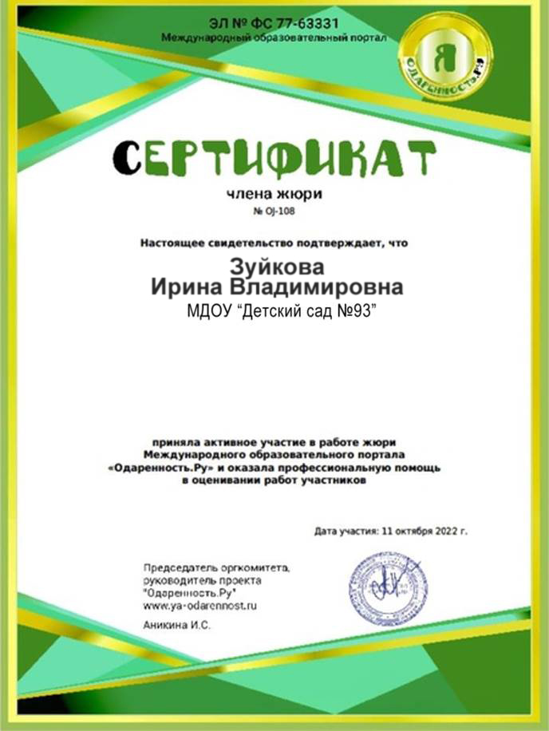
Общественно-педагогическая активность педагога: участие в комиссиях, педагогических сообществах, в жюри конкурсов.

Slide 19
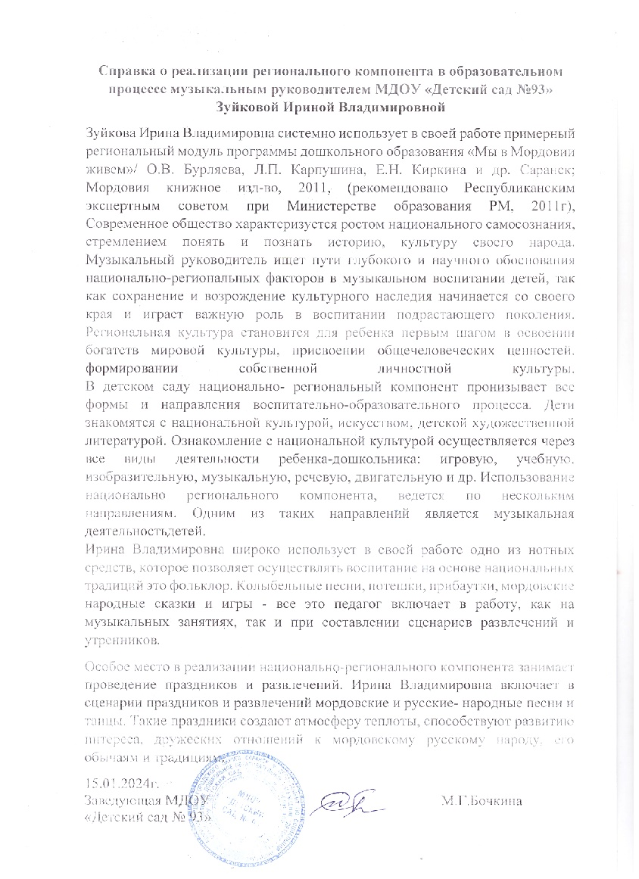
Реализация регионального компонента в образовательном процессе.

Slide 20
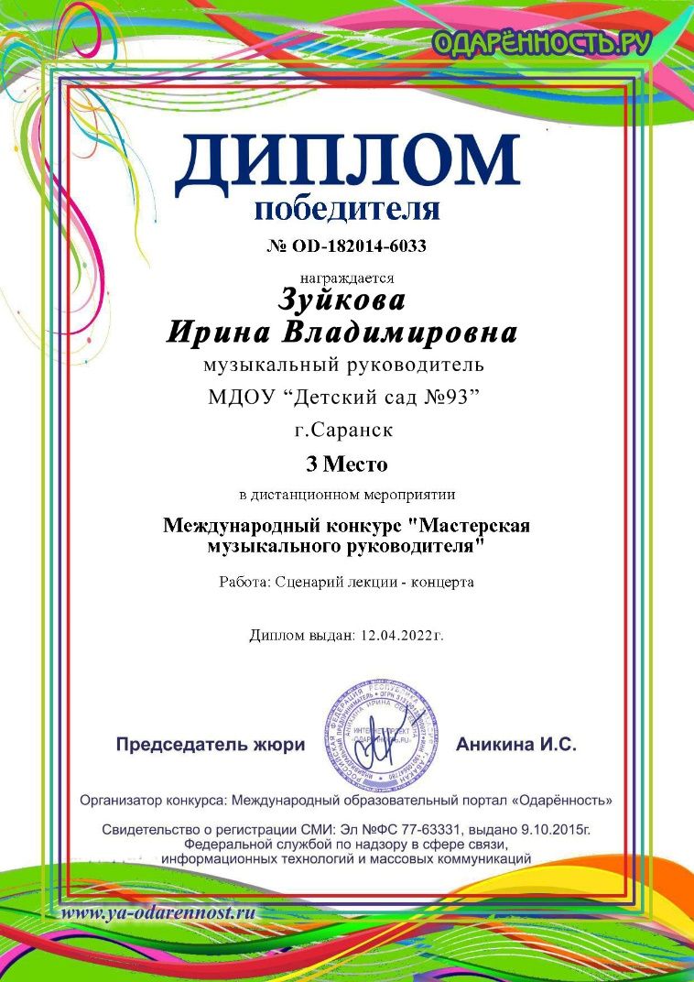
Участие педагога в профессиональных конкурсах.

Slide 21
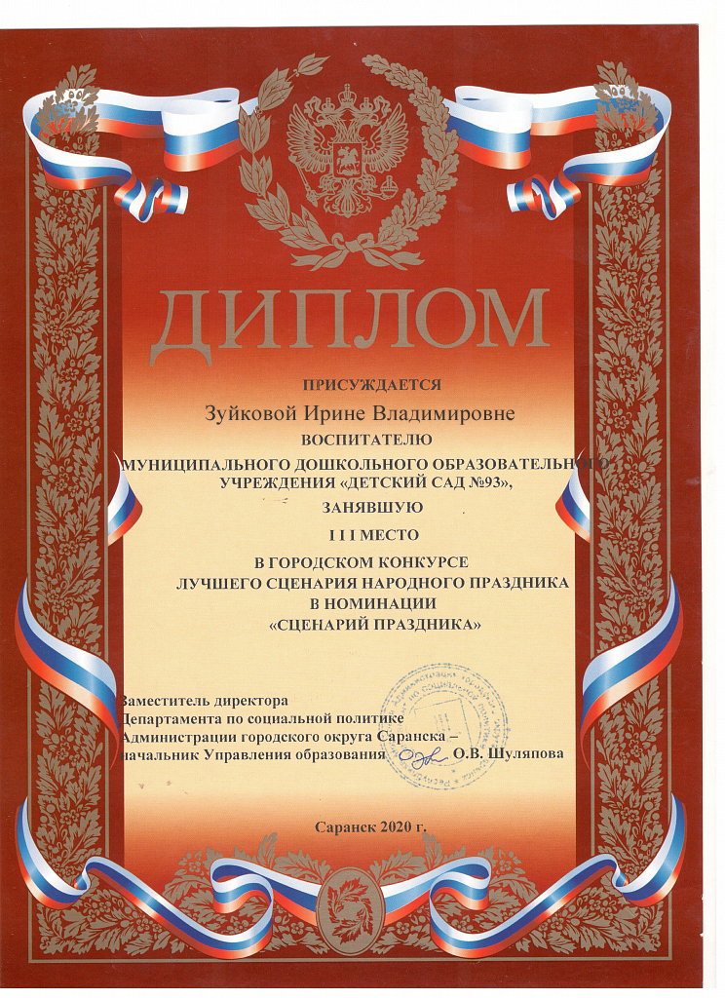

Slide 22
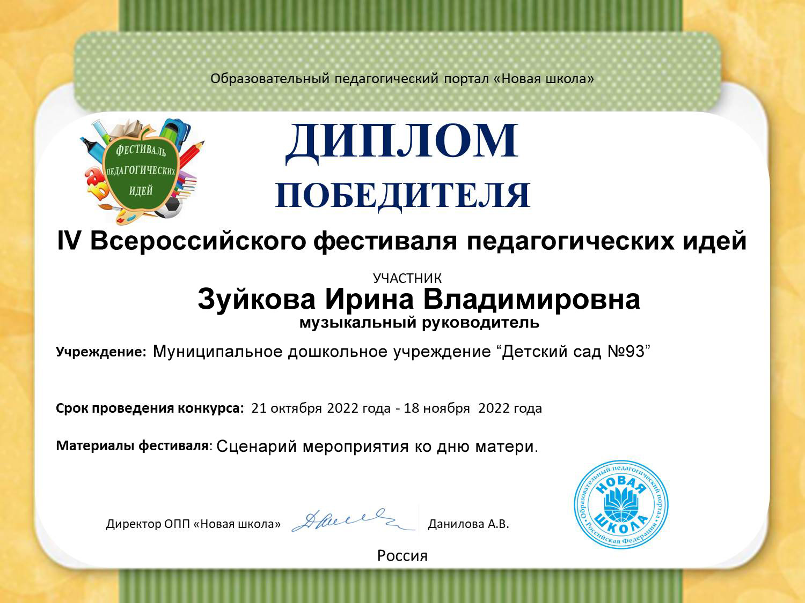

Slide 24
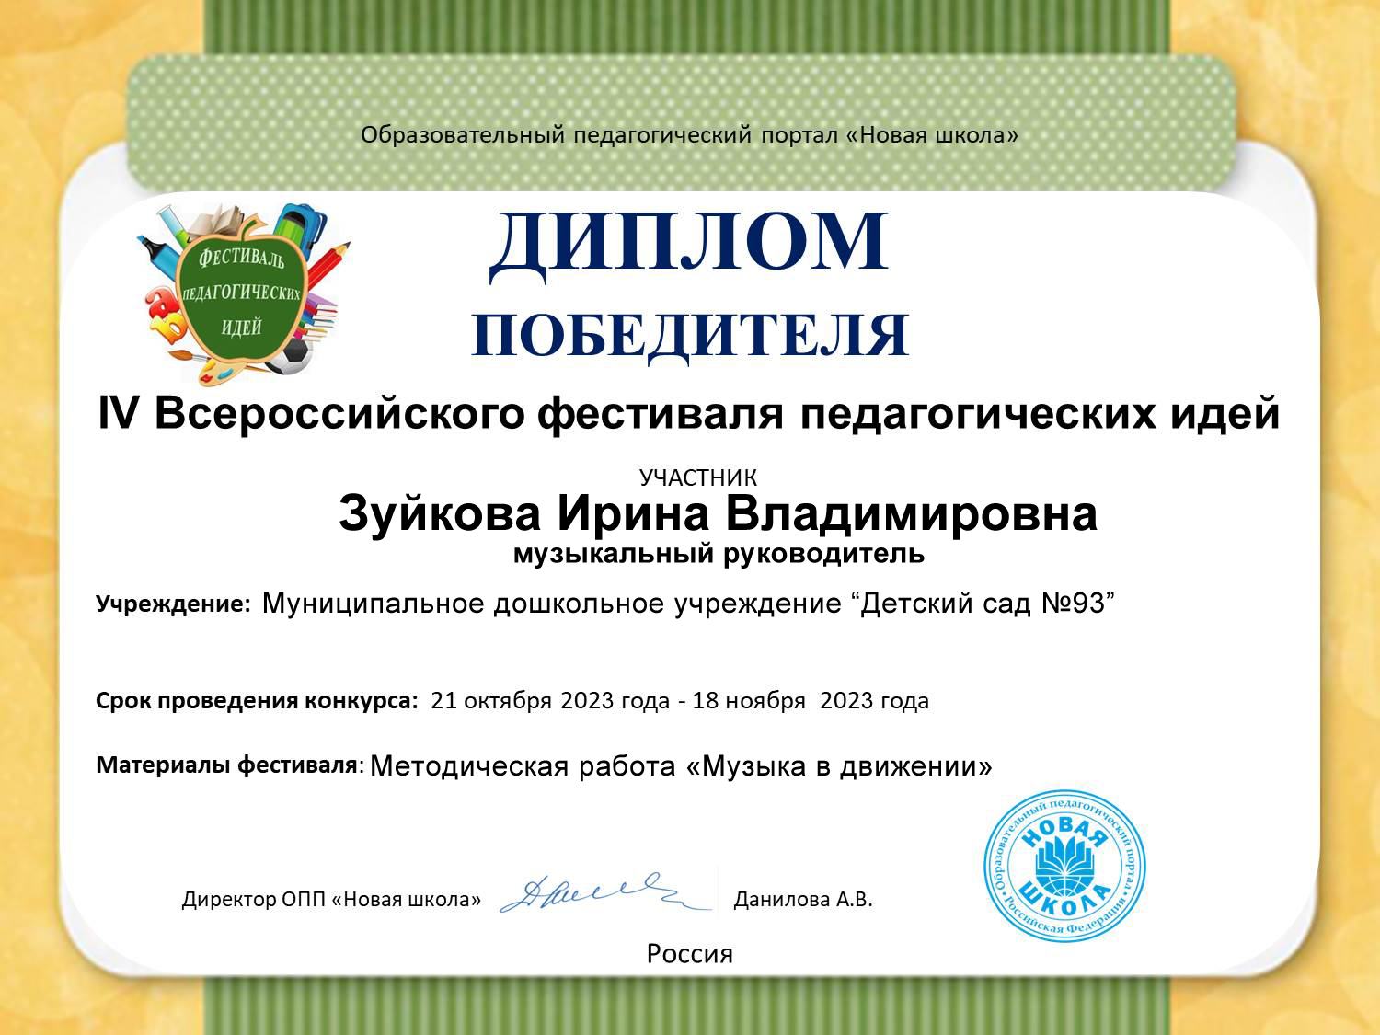

Slide 25
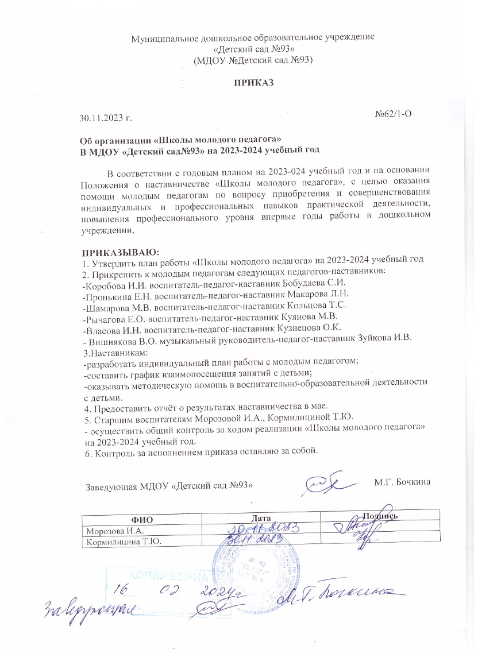
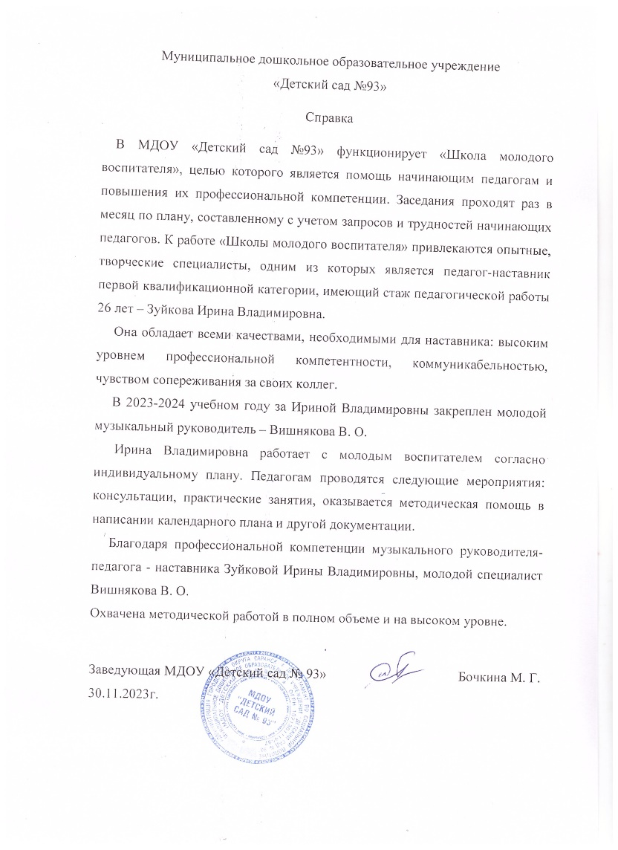
Наставничество.

Slide 26
Награды и поощрения.

Slide 27
Спасибо за внимание

